Slide 1
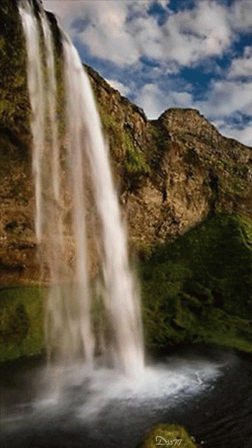
স্বাগতম

Slide 2
শিক্ষক পরিচিতি
মামুনুর রশিদ
সিনিয়র শিক্ষক
তুলসীপুর উচ্চ বিদ্যালয়
সদর,জামালপুর।

Slide 3

পাঠ পরিচিতি
শ্রেণিঃ অষ্টম
বিষয়ঃ বাংলাদেশ ও বিশ্ব পরিচয়
অধ্যায়ঃ দ্বাদশ
পাঠঃ ০৩
সময়ঃ
তারিখঃ

Slide 4
একটি ভিডিও দেখি-
জীববৈচিত্র্য
বাংলাদেশের
কোন দেশের?
ভিডিওটিতে আমরা কী দেখতে পেলাম?

Slide 5
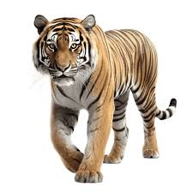
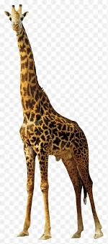
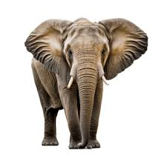
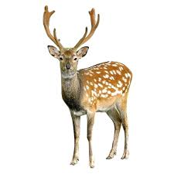
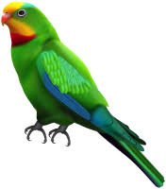
বাংলাদেশের জীববৈচিত্র্য

Slide 6
শিখনফল
এই পাঠ শেষে শিক্ষার্থীরা...
০১. জীববৈচিত্র্যের ধরণ বর্ণনা করতে পারবে;
০২. বাংলাদেশের জীববৈচিত্র্যের অবস্থা ও সংরক্ষণের উপায় বর্ণনা করতে পারবে।

Slide 7
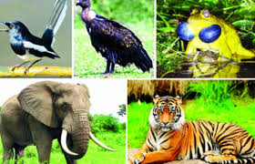
জীববৈচিত্র্য
প্রকৃতির মধ্যে সব রকমের জীব যে নিয়মে বেঁচে থাকে তাকেই জীববৈচিত্র্য বলে।

Slide 8
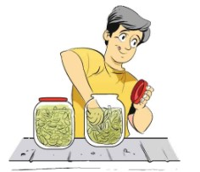

একক কাজ
কী কী কারণে জীববৈচিত্র্য আজ হুমকীর মুখে পড়তে পারে?

Slide 9
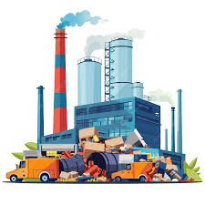
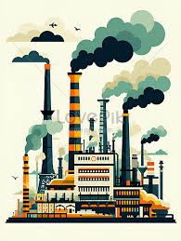
জীববৈচিত্র্য নষ্ট হওয়ার কারণ
কলকারখানার রাসায়নিক বর্জ্য
দূষিত ধোয়া
Notes:
প্রথমে

Slide 10
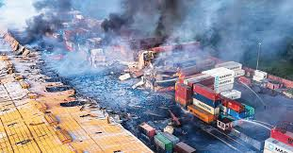
অপরিকল্পিত শিল্প কলকারখানা স্থাপন

Slide 11
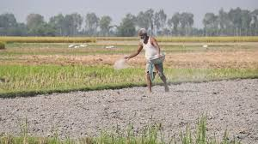
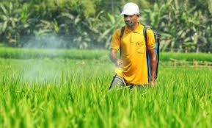
রাসায়নিক সার ও কীটনাশক ব্যবহার

Slide 12
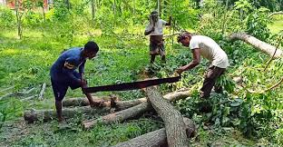
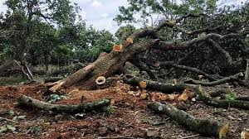
বৃক্ষ-নিধন

Slide 13
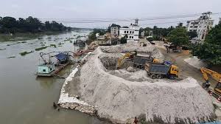
নদী ভরাট ও বাধ নির্মাণ

Slide 14
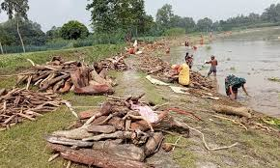
অতিরিক্ত কাঠ সংগ্রহ

Slide 15
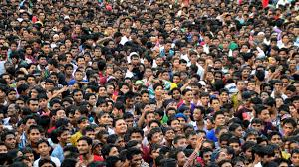
জীববৈচিত্র্য রক্ষায় করণীয়
জনসংখ্যা নিয়ন্ত্রণ

Slide 16
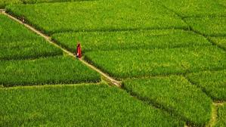
কৃষি জমি নষ্ট করা যাবে না

Slide 17
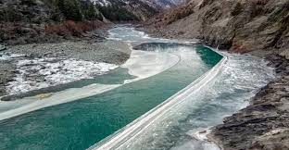
স্বাভাবিক পানি প্রবাহ বন্ধ করা যাবে না

Slide 18
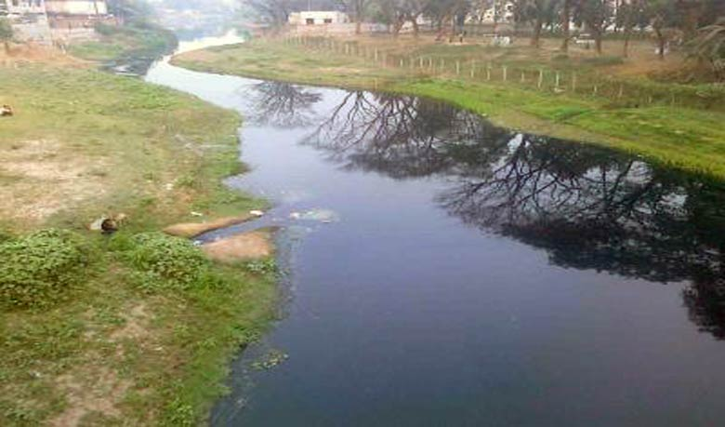
জলাধার নির্মাণ ও সংরক্ষণ

Slide 19
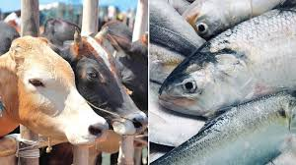
পশু ও মৎস্য সম্পদ রক্ষা ও বৃদ্ধি করতে হবে

Slide 20

দলগত কাজ
জীববৈচিত্র্য রক্ষার জন্য কি করণীয় আলোচনা কর?

Slide 21
মূল্যায়ন
১। জীববৈচিত্র্য রক্ষায় করণীয় কোনটি?
ক। জনসংখ্যা বৃদ্ধি করা খ। জনসংখ্যা কমিয়ে আনা
গ। কৃষি জমি নষ্ট করা ঘ। সার ও কীটনাশক ব্যবহার করা
২। জীববৈচিত্র্য নষ্ট হওয়ার মূলে রয়েছে-
i. বৃক্ষ রোপন ii. বৃক্ষ নিধন
iii. জনসংখ্যা বৃদ্ধি
নিচের কোনটি সঠিক?
ক। iও ii খ। iও iii গ। ii iii ঘ। i, ii ও iii

Slide 22

বাড়ির কাজ
পরিবেশের ভারসাম্য রক্ষায় জীববৈচিত্র্যের গুরুত্ব বর্ণনা কর।

Slide 23
ধন্যবাদ

